Slide 1
Apresentação dos Resultados dos
Grupos de Trabalho do CREA-MG

Slide 2
ESTUDO DAS INSTRUÇÕES TÉCNICAS NA PREVENÇÃO E COMBATE À INCÊNDIO

Slide 3
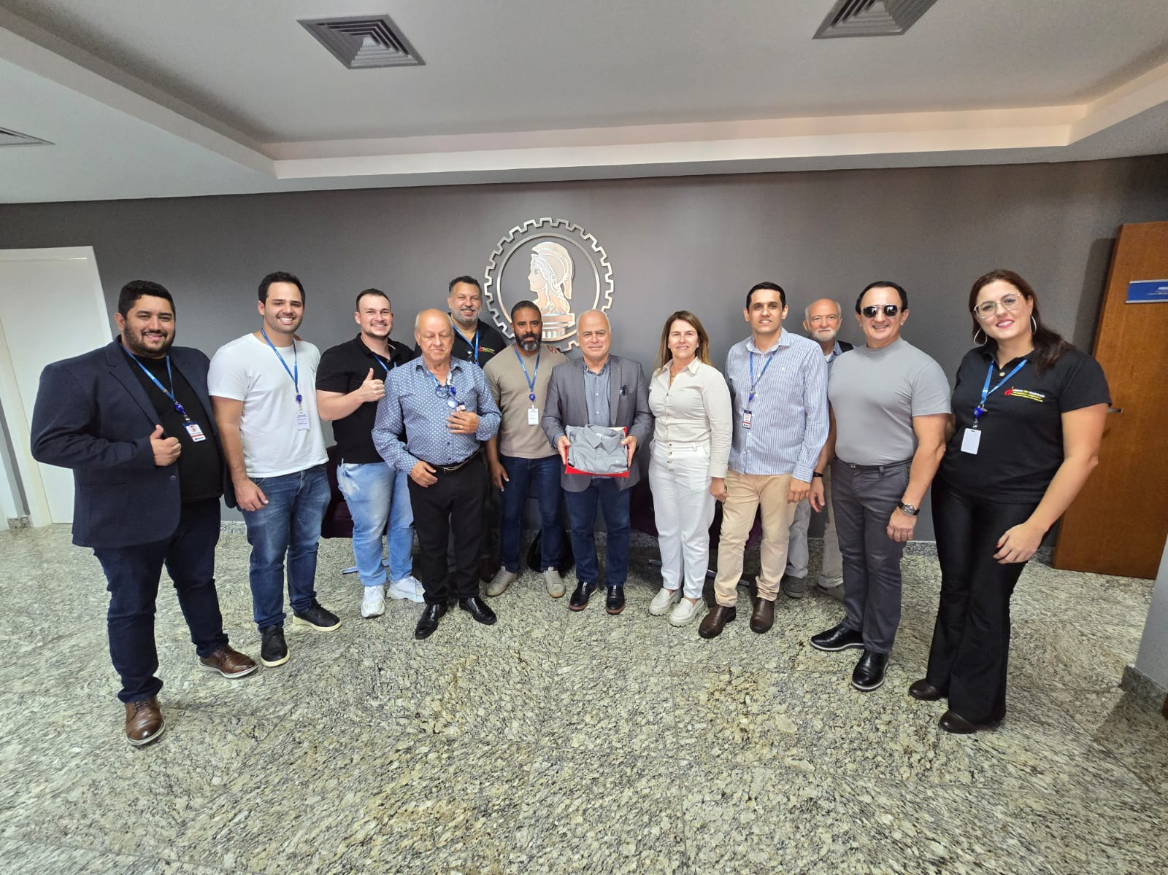
ESTUDO DAS INSTRUÇÕES TÉCNICAS NA PREVENÇÃO E COMBATE À INCÊNDIO Composição:
Conselheiros
Julio Cezar Teixeira
Ivan Lopes Alves
Convidados
Adriano Cirilo da Silva
Alexandre de Lima Santana
Alline de Almeida Custodio
David de Souza Aguiar
João Vitor da Silva
Nelson Benedito Franco
Paulo Luiz Galvão Alves
Silvia Alves Ribeiro Reis
Apoio
Cristian Barros Santos

Slide 4
ESTUDO DAS INSTRUÇÕES TÉCNICAS NA PREVENÇÃO E COMBATE À INCÊNDIO Objetivo:
Aprimorar os procedimentos dos PSCIP e os parâmetros necessários para a fiscalização dos projetos de incêndio desenvolvendo soluções para evitar o exercício ilegal da profissão na obtenção de dispensas de AVCB e CLCB em colaboração com o CBMMG e o Conselho dos Contadores, além de promover o desenvolvimento de workshops, palestras e seminários para capacitar os profissionais.

Slide 5
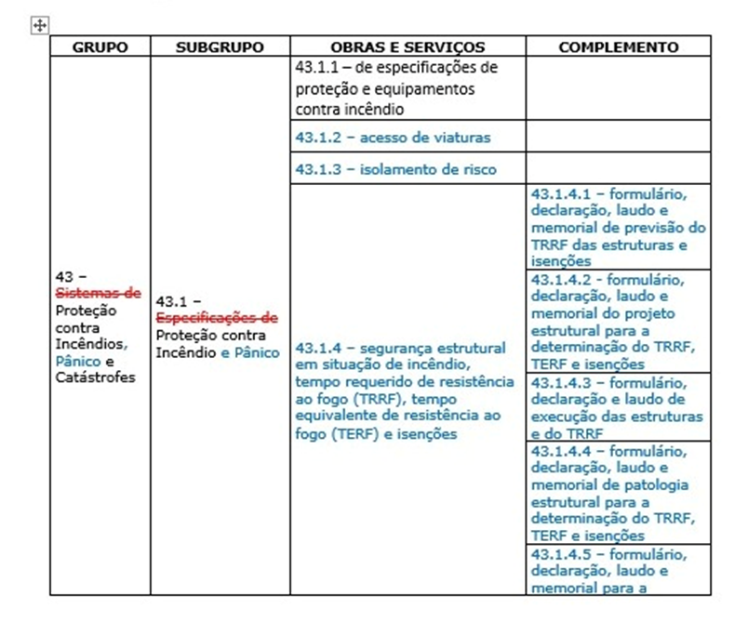
ESTUDO DAS INSTRUÇÕES TÉCNICAS NA PREVENÇÃO E COMBATE À INCÊNDIO Desenvolvimento das Atividades
1 - Estudo das Instruções Técnicas com contribuição pra melhor entendimento e aprimoramento:
Nesta meta foi realizado o trabalho de revisão da TOS da qual culminará na necessidade de revisão da IT 03 (Composição do Processo de Segurança Contra incêndio e Pânico - 2ª Edição) melhorando a forma como os tipos de serviço serão inseridos nas ARTs.
Apresentação na Câmara Especializada de Engenharia Civil – CEEC em novembro 2024.
Discussões e dúvidas pelos conselheiros aprofundando o assunto.
Agradecimentos: Allison (AMES)

Slide 6
ESTUDO DAS INSTRUÇÕES TÉCNICAS NA PREVENÇÃO E COMBATE À INCÊNDIO Desenvolvimento das Atividades
2 - Apresentar propostas de padronização dos procedimentos do PSCIP-Projeto de segurança contra incêndio e pânico junto ao Corpo de Bombeiros.
Verificação de legislação sobre a Lei de desburocratização x Certificado de dispensa de licença:
Reunião na DAT e parecer do bombeiro;
Envio do Relatório Conclusivo desse estudo para a CEEC e CEST para discussões e conhecimento do assunto.
Estudo sobre a IT 38 - Controle de Materiais de Acabamento e Revestimento e posterior Cartilha orientativa sobre CMAR:
Reuniões com 8 especialistas em nível nacional e internacional (IPT, FALCÃO BAUER, ABPP, NFPA, AMEI, ABNT);
Estruturação de minuta prévia da cartilha (1º material do mercado);
Desenvolvimento do Podcast – CMAR: Medida de proteção passiva ajuda no controle de incêndios (“Um bom conselho” – Spotify)

Slide 7
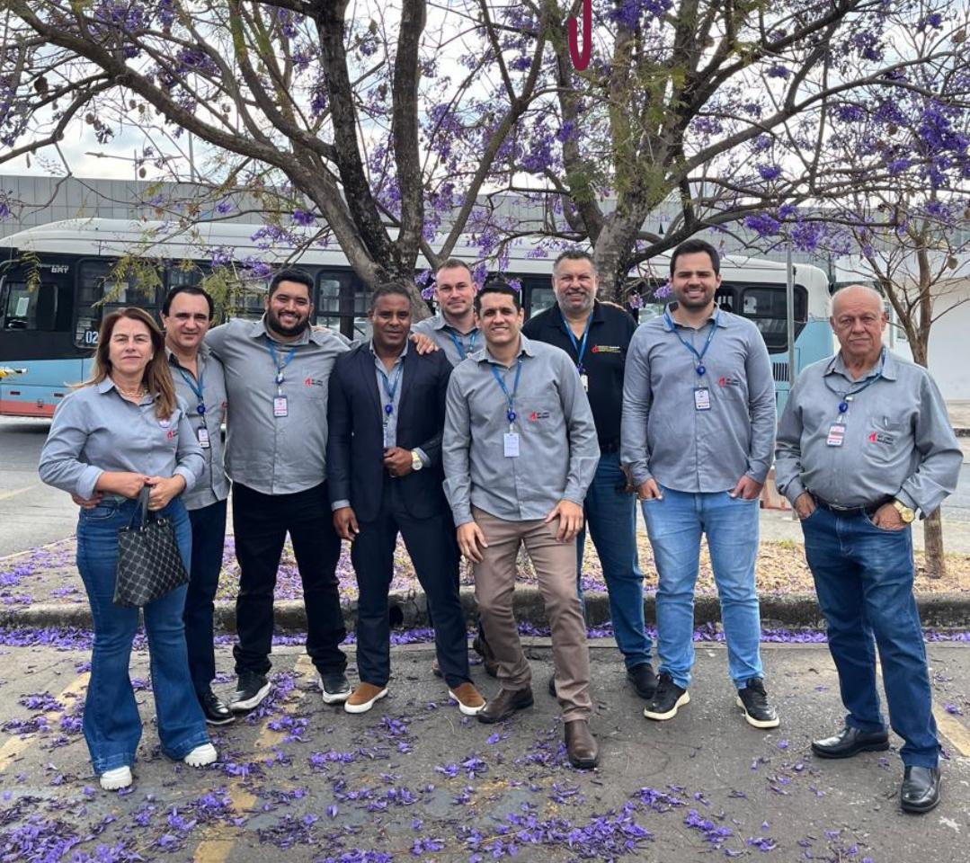
ESTUDO DAS INSTRUÇÕES TÉCNICAS NA PREVENÇÃO E COMBATE À INCÊNDIO Desenvolvimento das Atividades
2 - Apresentar propostas de padronização dos procedimentos do PSCIP-Projeto de segurança contra incêndio e pânico junto ao Corpo de Bombeiros.

Slide 8
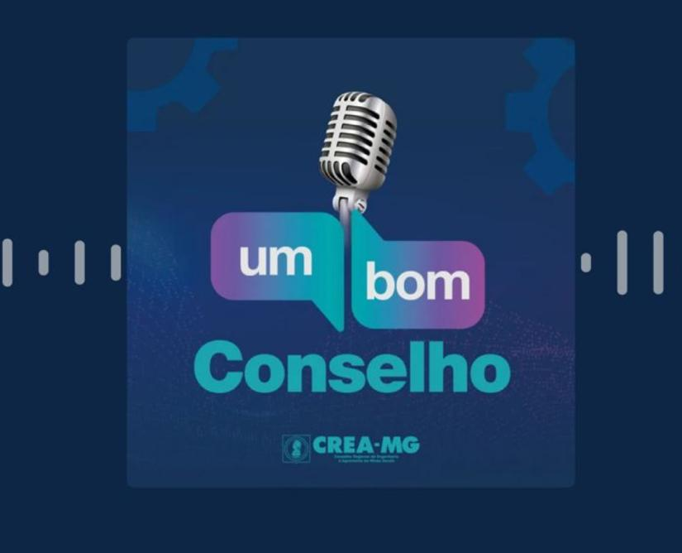
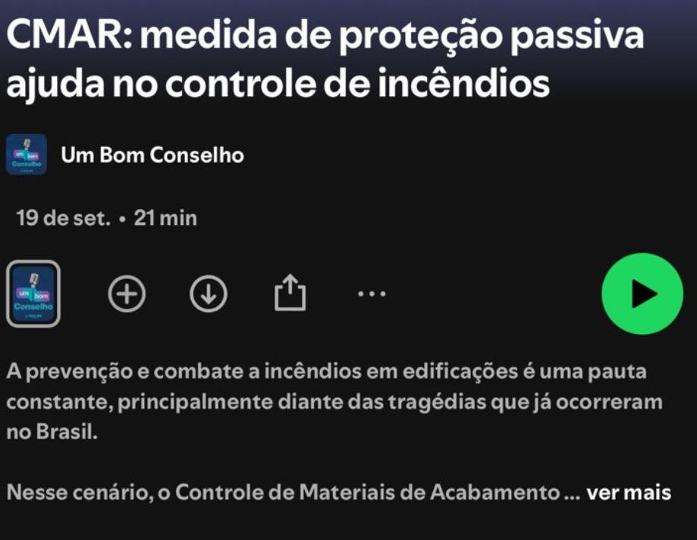
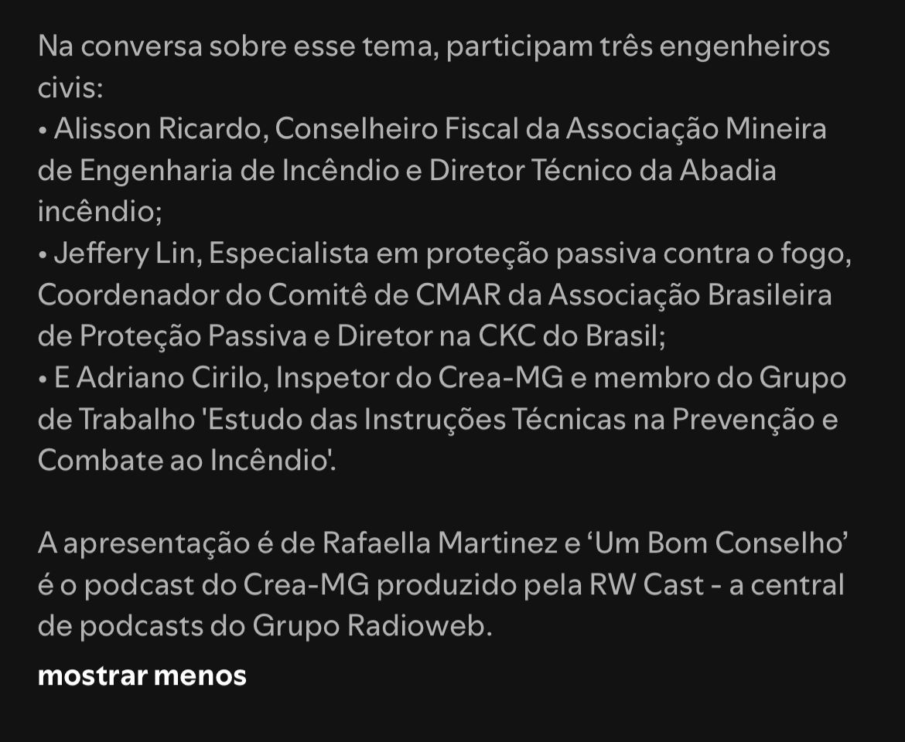
ESTUDO DAS INSTRUÇÕES TÉCNICAS NA PREVENÇÃO E COMBATE À INCÊNDIO Desenvolvimento das Atividades
2 - Apresentar propostas de padronização dos procedimentos do PSCIP-Projeto de segurança contra incêndio e pânico junto ao Corpo de Bombeiros.

Slide 9
ESTUDO DAS INSTRUÇÕES TÉCNICAS NA PREVENÇÃO E COMBATE À INCÊNDIO Desenvolvimento das Atividades
3 - Alinhar junto ao conselho de Contabilidade sobre os procedimentos de dispensa de AVCB junto a Jucemg
Montagem do parecer (item 1);
Apresentação para tomada de ação à CEEC e CEST de modo a validar sobre o exercício ilegal da profissão para que posteriormente acionemos em conjunto com a gestão do CREA os grupos de contabilidade envolvidos.

Slide 10
ESTUDO DAS INSTRUÇÕES TÉCNICAS NA PREVENÇÃO E COMBATE À INCÊNDIO Desenvolvimento das Atividades
4- Alinhar junto a fiscalização do Crea sobre os procedimentos de fiscalização do projetos do Corpo de Bombeiros
Reuniões com coordenador da CEEC e CEST para explicativo sobre o assunto;
Desenvolvimento de Encaminhamento Técnico sugerindo melhorias no procedimento da exigência de ART de projeto de incêndio na fiscalização onde podemos contar com a parceria do CBMMG;
Para esta melhoria seguir como sugestão o Termo de Cooperação CAU x Bombeiro.

Slide 11
ESTUDO DAS INSTRUÇÕES TÉCNICAS NA PREVENÇÃO E COMBATE À INCÊNDIO Desenvolvimento das Atividades
5 - Enviar contribuição sobre as eventuais consultas publicas sobre a modificações das Its.
Não houve nenhuma consulta pública até a data deste relatório parcial. O G.T. levou a proposta à DAT em setembro/24 sobre a necessidade de abrir consulta pública das IT 13 (Iluminação de Emergência) e 15 (Sinalização de Emergência) em virtude da atualização das NBR 10898/2023 e 16820/2022 respectivamente.

Slide 12
ESTUDO DAS INSTRUÇÕES TÉCNICAS NA PREVENÇÃO E COMBATE À INCÊNDIO Desenvolvimento das Atividades
6 - Outras demandas surgidas no desenvolvimento as ações.
Em virtude dos assuntos culminou uma reunião na DAT que discutiu diversas situações dos tópicos anteriores.
Outros assuntos discutidos na reunião:
Brigadistas hospitalares;
Ações de fiscalização como exemplo do Termo de Cooperação CAU x Bombeiro;
Modificação de projeto e responsáveis técnicos;
Taxa alta de cadastramento dos engenheiros no CBMMG;
Alteração do documento de segurança estrutural desobrigando engenheiros a serem RT pela execução ao invés de inspeção.

Slide 13
ESTUDO DAS INSTRUÇÕES TÉCNICAS NA PREVENÇÃO E COMBATE À INCÊNDIO Desenvolvimento das Atividades
7 - Realização do 1º Workshop de Estudo das Instruções Técnicas na Prevenção e Combate À Incêndio
Realização do Workshop em comemoração ao Agosto Cinza e com objetivo de trazer os profissionais temas práticos para otimização dos processos – projeto e execução.
Presença dos militares do CBMMG;
Inscrições - 178;
Presentes - 70;
Visualizações online - 755;
Criação de grupo de WhatsApp para mútua cooperação entre profissionais da PSCIP – contado hoje com 70 membros;
Feedbacks positivos dos participantes com sugestão de temas para o Seminário;
Avaliação do público 4,87 de 5,0

Slide 15
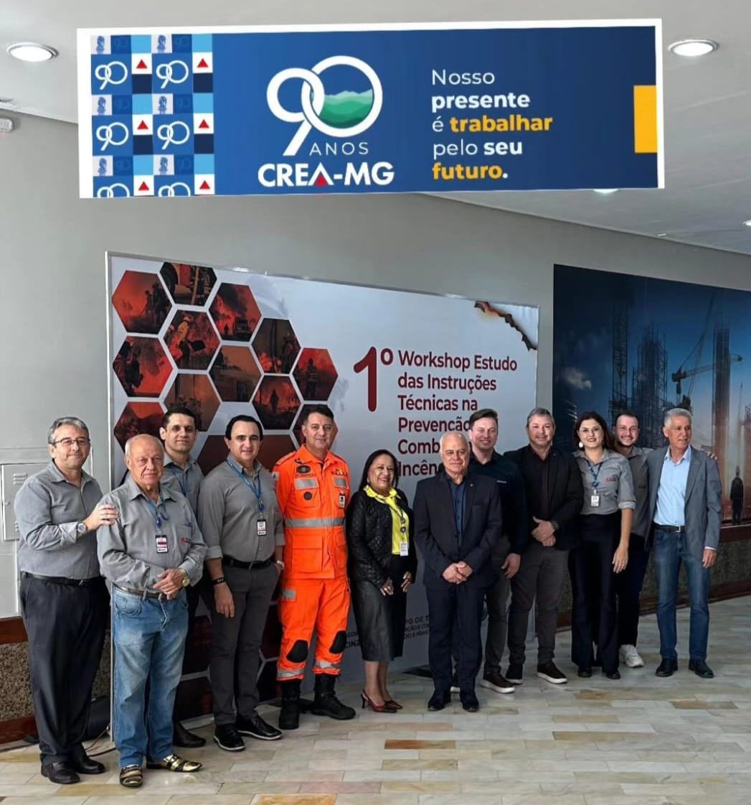
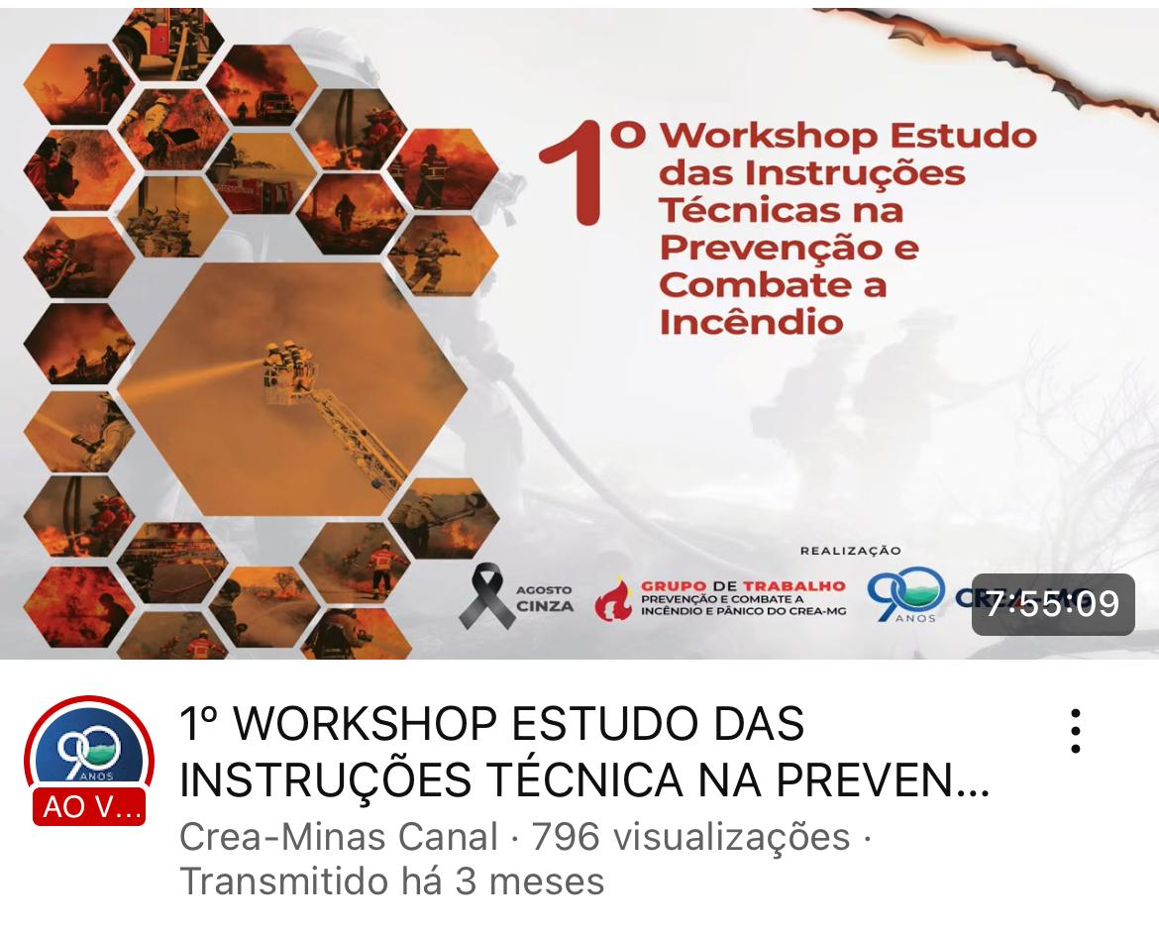
ESTUDO DAS INSTRUÇÕES TÉCNICAS NA PREVENÇÃO E COMBATE À INCÊNDIO Desenvolvimento das Atividades
7 - Realização do 1º Workshop de Estudo das Instruções Técnicas na Prevenção e Combate À Incêndio

Slide 16
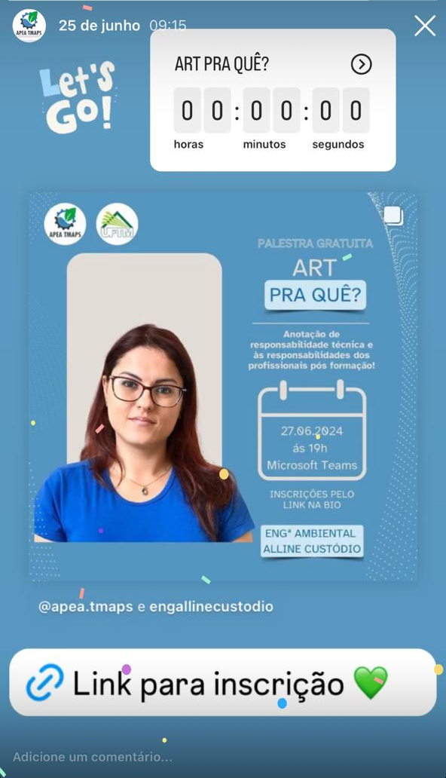
ESTUDO DAS INSTRUÇÕES TÉCNICAS NA PREVENÇÃO E COMBATE À INCÊNDIO Desenvolvimento das Atividades
8 - Realização de palestras nas diversas regiões sobre temática do GT e sobre valorização profissional e sistema CREA/CONFEA
Quantidade de eventos:
Regiões:

Slide 17
ESTUDO DAS INSTRUÇÕES TÉCNICAS NA PREVENÇÃO E COMBATE À INCÊNDIO Desenvolvimento das Atividades
9 - Realização do 4º Seminário de Prevenção e Combate à Incêndio
Realização do Seminário final do GT com objetivo de trazer assuntos de atual necessidade e abordagem das atualizações de Instruções Técnicas (Evento Temporário; Brigada Hospitalar; Perícia pós incêndio);
Presença e participação nas palestras dos militares do CBMMG;
Inscrições - 326 ;
Presentes - 158;
Visualizações online – 1.185;
Criação de grupo de WhatsApp para mútua cooperação entre profissionais da PSCIP – contado hoje com 172 membros;
Feedbacks positivos dos participantes;
Avaliação do público 4,87 de 5,0

Slide 19
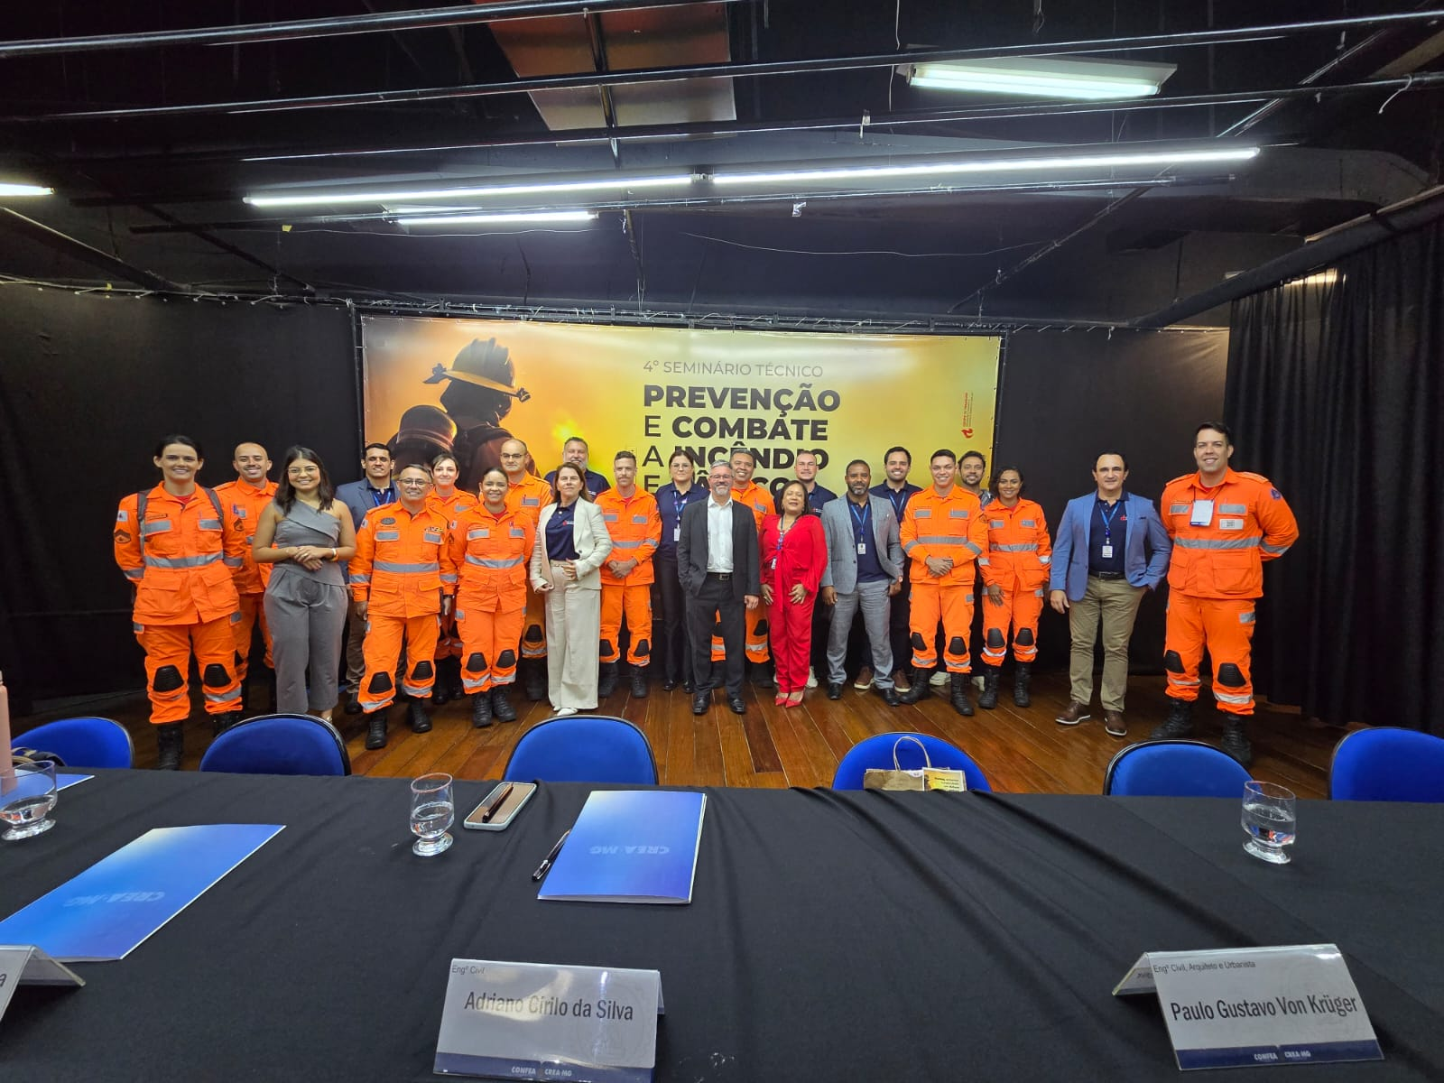
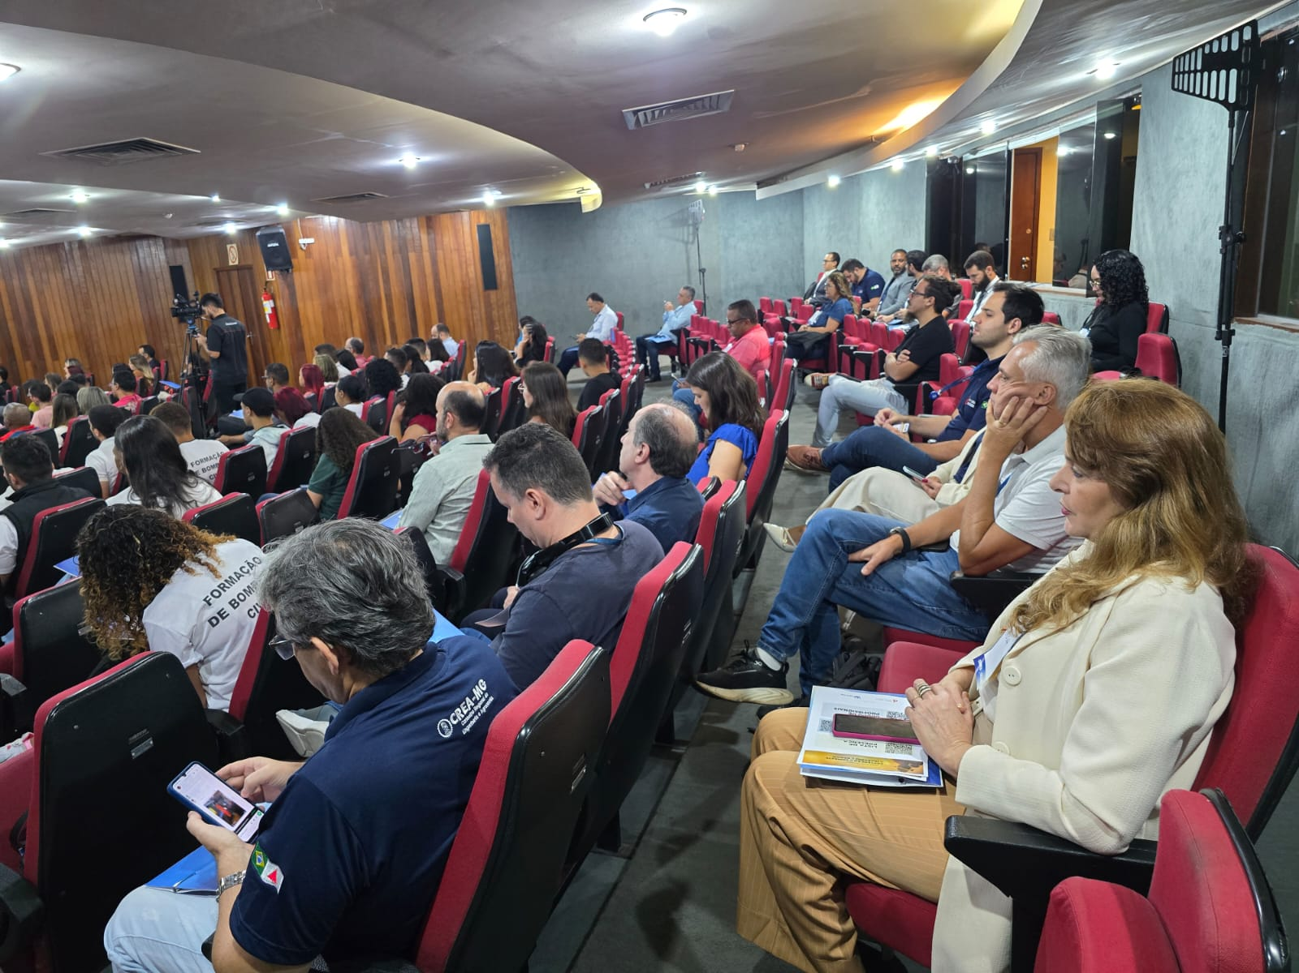
ESTUDO DAS INSTRUÇÕES TÉCNICAS NA PREVENÇÃO E COMBATE À INCÊNDIO Desenvolvimento das Atividades
9 - Realização do 4º Seminário de Prevenção e Combate à Incêndio

Slide 20
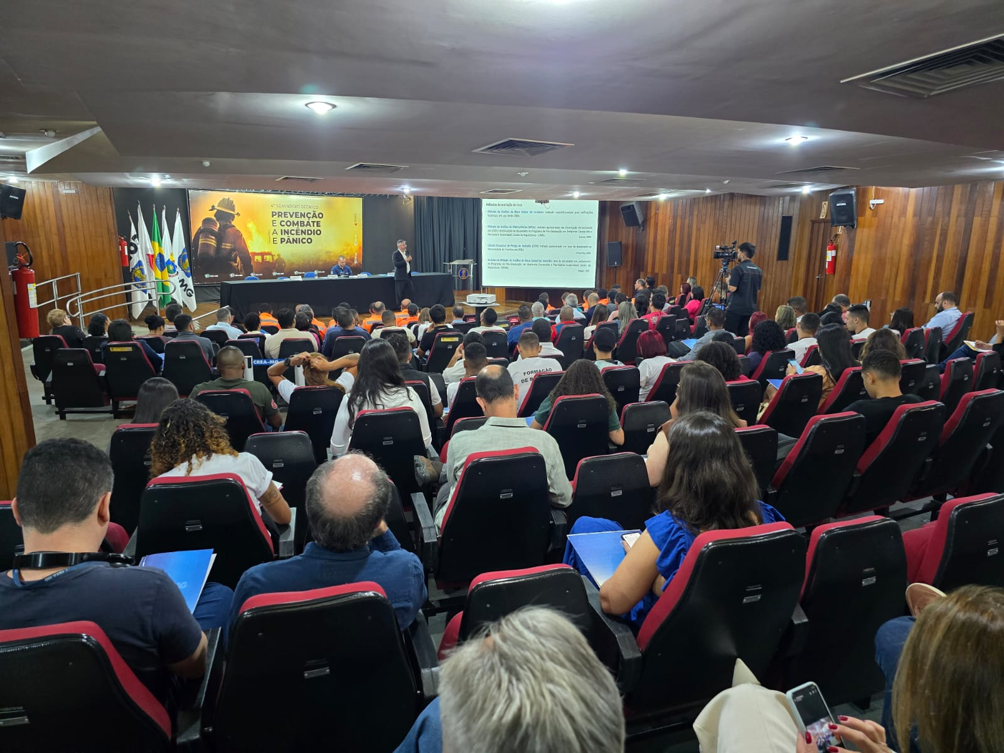
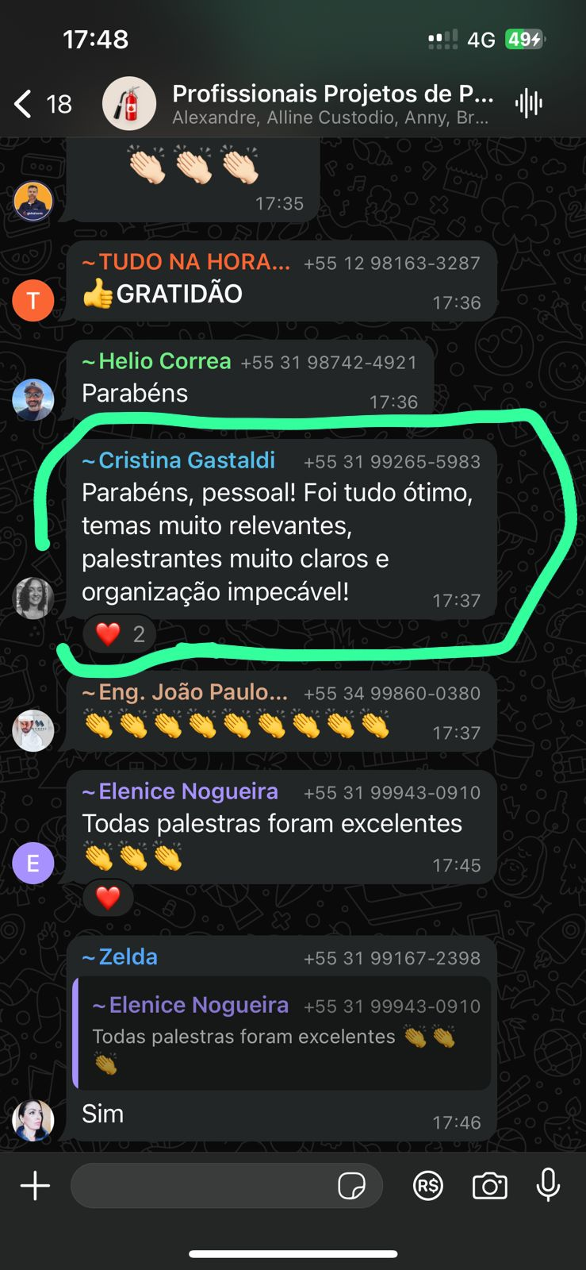
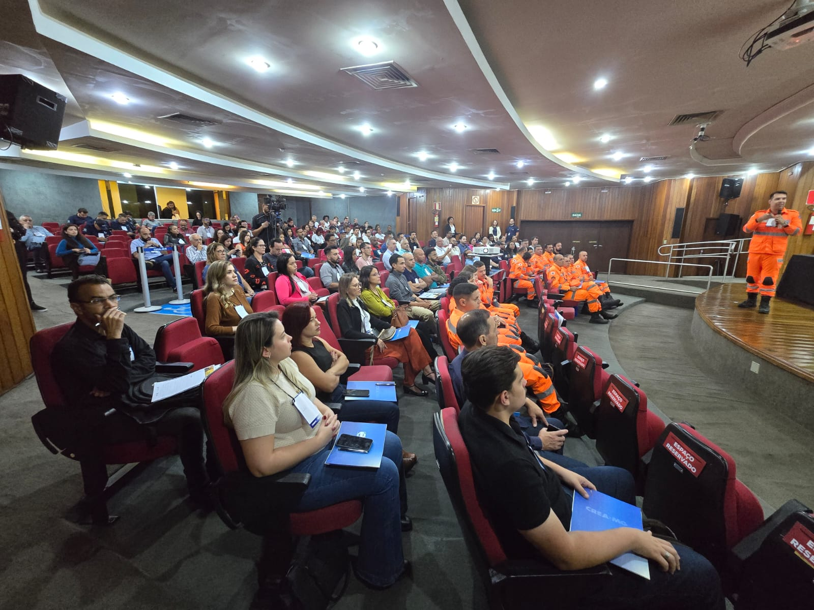
ESTUDO DAS INSTRUÇÕES TÉCNICAS NA PREVENÇÃO E COMBATE À INCÊNDIO Desenvolvimento das Atividades
8 - Realização do 4º Seminário de Prevenção e Combate à Incêndio

Slide 21
ESTUDO DAS INSTRUÇÕES TÉCNICAS NA PREVENÇÃO E COMBATE À INCÊNDIO Produto do Grupo de Trabalho
Eventos para capacitação técnica dos profissionais;
Criação de grupo técnico online;
Podcast sobre PSCIP;
Encaminhamentos Técnicos para as Câmaras;
Estreitamento da parceria CREA-MG x CBMMG;
Minuta prévia para cartilha de CMAR.

Slide 22
Este G.T. não é apenas um grupo de 10 pessoas que elaboram documentos técnicos, somos a união de centenas de profissionais da área de incêndio que estão discutindo as necessidades dessa especialidade da engenharia e trazendo os engenheiros para dentro do CREA. É de extrema importância a continuidade desse trabalho visto que todas as propostas, encaminhamentos e soluções realizados têm assuntos para serem dado prosseguimento, temáticas essas que defendem as atribuições profissionais e a valorização das questões técnicas.
ESTUDO DAS INSTRUÇÕES TÉCNICAS NA PREVENÇÃO E COMBATE À INCÊNDIO Considerações Finais

